Slide 1
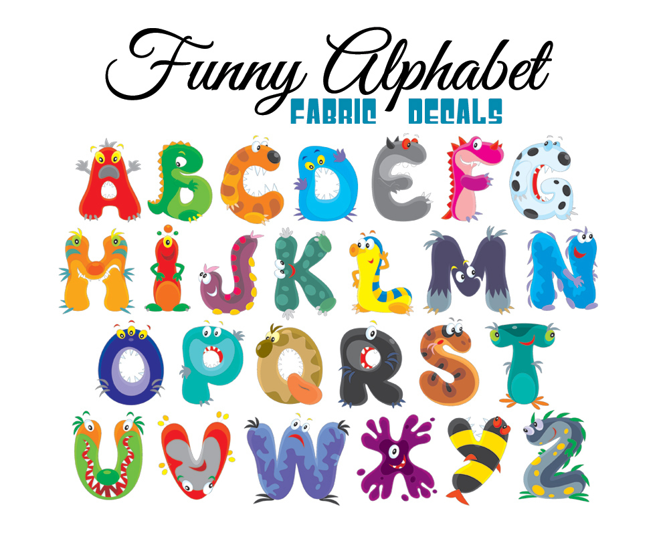



Slide 2
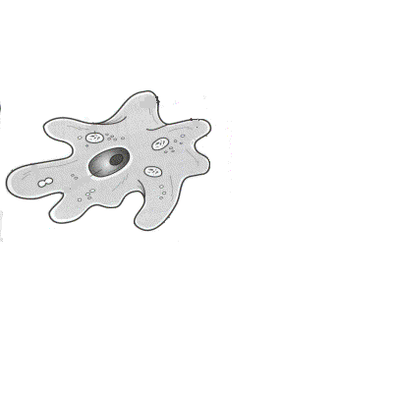
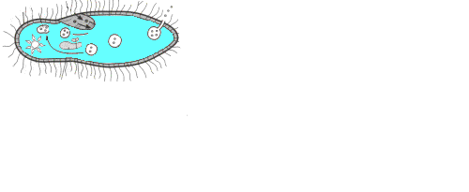
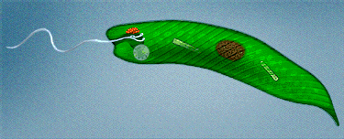
Zadatak: individualni rad
Promotri animacije i opiši kako se ameba, euglena i papučica kreću.
Skiciraj prikazane organizme u bilježnicu.

Slide 3
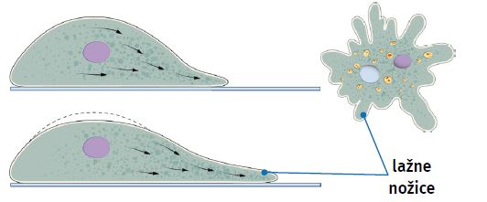

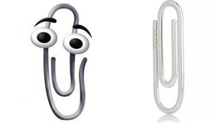
KRETANJE JEDNOSTANIČNIH ORGANIZAMA
Ameba
izdanci stanične membrane koji nastaju gibanjem citoplazme
Čime se pokreće ameba?

Slide 4
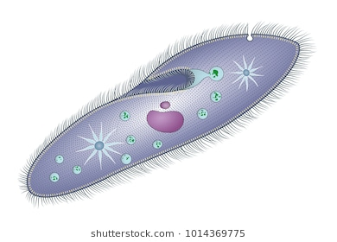
KRETANJE JEDNOSTANIČNIH ORGANIZAMA
Papučica
trepetljike
stvaraju struju vode
Na koji način trepetljike pokreću papučicu?

Slide 5
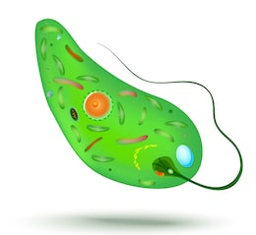
KRETANJE JEDNOSTANIČNIH ORGANIZAMA
Euglena
bič

Slide 6
KRETANJE JEDNOSTANIČNIH ORGANIZAMA
Planktoni
- zajednica organizama koji „plutaju” u stupcu vode ili ih pokreće strujanje vode
PASIVNO KRETANJE
- razvili nastavke koji sprječavaju da
potonu
- mogu sadržavati ulja ili plinove koji
olakšavaju plutanje
koje su prilagodbe razvili planktoni za lakše kretanje?

Slide 7
KRETANJE JEDNOSTANIČNIH ORGANIZAMA
Bakterije
- bič
- sluzavi omotač (omogućuje
klizanje po podlozi)
- pasivno (strujanjem čestica
zraka ili vode)
Na koji se način mogu kretati bakterije?

Slide 8
Jesu li biljke pokretna ili nepokretna živa bića?

Slide 9
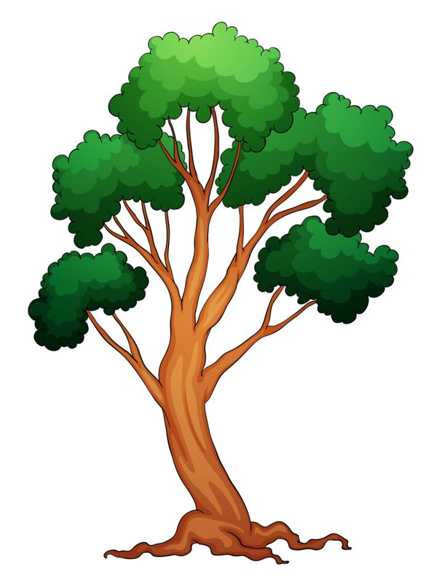

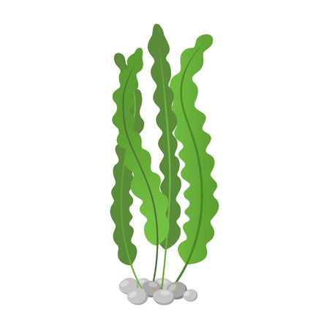
Zašto je kretanje važnije za preživljavanje životinjama nego biljakama?
Kako nazivamo organizme poput biljaka i većine algi koji su pričvršćeni za podlogu?
SJEDILAČKI ORGANIZMI
BILJKE
ALGE

Slide 10
uspravni rast
ČVRSTOĆA STABLJIKE
omogućuje
POTPORNO TKIVO
- građeno od stanica čije su stijenke bogate celulozom
Što nekim biljkama omogućuje da mogu jako izrasti u visinu, a da se pritom ne saviju?

Slide 11
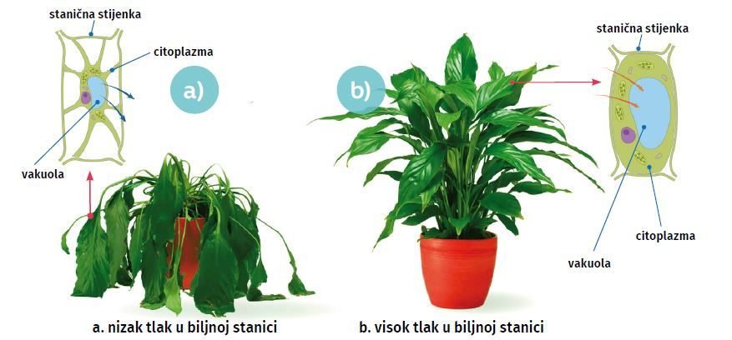
BILJKA SLABO
OPSKRBLJENA VODOM
smanjuje se volumen vakuole i citoplazme
smanjuje se tlak u stanici
biljni organi su mlohavi
biljka vene
BILJKA DOBRO OPSKRBLJENA VODOM
voda osmozom ulazi u stanicu
povećava se volumen vakuole i citoplazme
raste tlak u stanici
osigurava se napetost i čvrstoća biljnih organa

Slide 12


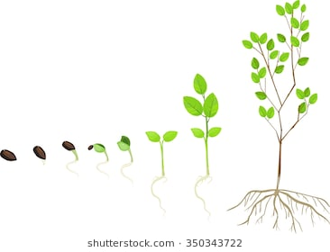
svjetlost, toplina, dodir
Navedi neke podražaje na koje mogu reagirati biljke.
Koji je glavni razlog zašto se biljke ne mogu kretati?
reakcija na podražaj ili silu težu
promjena položaja organa
korijenom pričvršćene u tlu

Slide 13
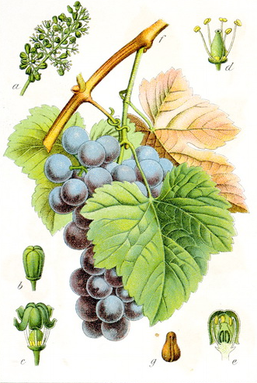
Vinova loza
Na koji podražaj reagira vinova loza prilikom omatanja oko potpornja?
dodir

Slide 14
Alge
Tijelo je alga prilikom vađenja iz vode mlohavo. Objasni zašto.
nemaju razvijeno potporno tkivo
potporu tijelu osigurava tlak unutar stanice i pritisak okolne vode

Slide 15
Gljive
- sjedilački organizmi
(pričvršćeni za podlogu)
- vodu i hranjive tvari crpe pomoću HIFA (duge niti)
- otrovnost: zaštita od neprijatelja kojima ne mogu pobjeći
muhara
Odnosi li se pojam „sjedilački organizam” na gljivu? Objasni svoj odgovor.
Zašto su neke gljive otrovne?

Slide 16
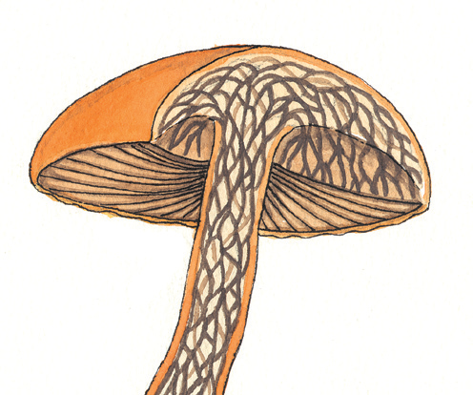

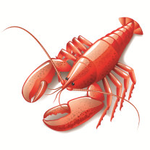

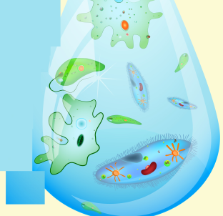
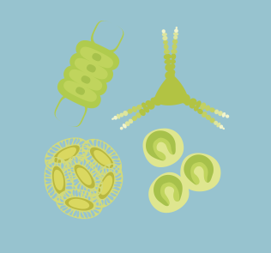
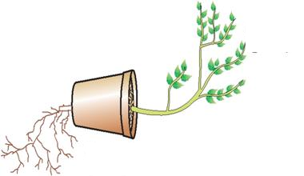

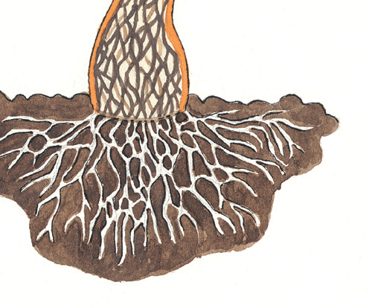
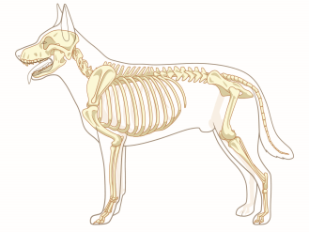
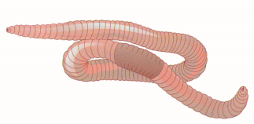

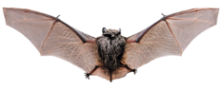

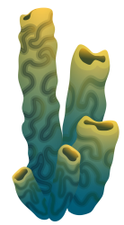
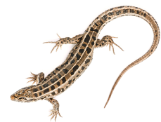
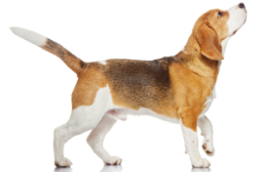

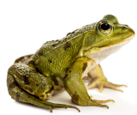
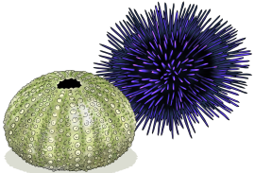
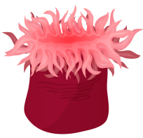
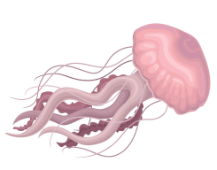

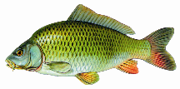
vanjski potporni sustav
JEDNOSTANIČNI ORGANIZMI
aktivno kretanje
pasivno kretanje
ALGE
GLJIVE
BILJKE
unutarnji potporni sustav
organizmi bez organa za
potpora tijela
KRETANJE
omogućuje
SUSTAV ORGANA ZA KRETANJE
hidroskelet
BESKRALJEŽNJACI
KRALJEŽNJACI
SLABO POKRETNI
OBLICI
SJEDILAČKI OBLICI
POKRETNI OBLICI
ZRAK
krila
letnica
Primjer pitanja:
Zašto se kralježnjaci kreću na razne načine?
člankovite noge, krila
TLO
mišićno stopalo, sluz
noge
VODA
nožice, bodlje
mišići, sluz
peraje, vretenasto tijelo
ZRAKASTA SIMETRIJA DVOBOČNA SIMETRIJA

